Slide 1
ការអនុវត្តន៍ការតាមដានដែលដឹកនាំដោយសហគមន៍នៃកម្មវិធីអេដស៍ Community-Led Monitoring (CLM) on HIV Program Response
កិច្ចប្រជុំពិភាក្សាថ្នាក់ជាតិស្តីអំពី
ការទទួលបាននូវកិច្ចគាំពារសង្គមសម្រាប់អ្នករស់នៅជាមួយមេរោគអេដស៍ និងប្រជាជនប្រឈមនឹងការឆ្លងមេរោគអេដស៍

Slide 2
មាតិកា
1
វេទិកាហ្វុនប៉ាម និងឌីហ្វុនប៉ាម
តើអ្វីជាវេទិការហ្វុនប៉ាម និងឌីហ្វុនប៉ាម?
តើសមាជិកវុនប៉ាម និងឌីហ្វុនប៉ាមមានតួនាទីអ្វីខ្លះ?
2
អំពីដំណើរការនៃការអនុវត្តន៍ CLM
លទ្ធផល CLM នៃផ្នែកកិច្គគាំពារសង្គម
តើការរៀបចំដំណើរការ CLM ត្រូវបានអនុវត្តន៍ឡើងយ៉ាងដូចម្ត៉េច? តើ CLM មានរចនាសម្ព័ន្ធយ៉ាងដូចម្ត៉េច?
3
Notes:
This template was inserted from Power-user, the productivity add-in for PowerPoint, Excel and Word.
Install Power-user to access thousands of templates, icons, maps, diagrams and charts with Power-user.
Visit https://www.powerusersoftwares.com/
©Power-user SAS, terms of license: https://www.powerusersoftwares.com/terms

Slide 3
អំពីវេទិកាហ្វុនប៉ាម និងឌីហ្វុនប៉ាម
វេទិកាសហគមន៍ហ្វុនប៉ាម និងឌីហ្វុនប៉ាម គឺជាវេទិការួមគ្នានៃ​បណ្តាញអ្នករស់នៅជាមួយមេរោគអេដស៍ និងក្រុមប្រឈមមុខខ្ពស់នឹងការ​ឆ្លងមេរោគអេដស៍ បានចង់ក្រងឡើងនៅពាក់កណ្តាលឆ្នាំ​ ២០១១ ដោយ UNAIDS
បណ្តាញអ្នកស្រឡាញ់ភេទដូចគ្នា (BC)
បណ្តាញអ្នករស់នៅជាមួយមេរោគអេដស៍ (CPN+ និង AUA)
បណ្តាញស្រ្តីធ្វើការតាមសេវាកម្សាន្ត (NEWN)
បណ្តាញអ្នកប្រើប្រាស់គ្រឿងញៀន (CNPUD)

Slide 4
ដើម្បីធ្វើការរួមជាសំលេងរួមគ្នារបស់ PLHIV និង ​KPs ដើម្បីរួមចំណែកនឹងកម្មវិធី ឆ្លើយតបទប់ស្កាត់ការរីករាលដាលនៃមេរោគអេដស៍ ជំងឺអេដស៍ក្នុងប្រទេសកម្ពុជា៖
ជាតំណាងនៃសម្លេងរបស់សហគមន៍
សម្របសម្រួល និងទំនាក់ទំនងក្នុងចែករំលែកព័ត៌មាន
អនុវត្តការតាមដានដែលដឹកនាំដោយសហគមន៍ (CLM)
សម្របសម្រួលលើការស្រាវជ្រាវ និងស្វែងរកការគាំទ្រ
ការចូលរួម យន្តការសម្របសម្រួល
គោលបំណង
Notes:
This template was inserted from Power-user, the productivity add-in for PowerPoint, Excel and Word.
Install Power-user to access thousands of templates, icons, maps, diagrams and charts with Power-user.
Visit https://www.powerusersoftwares.com/
©Power-user SAS, terms of license: https://www.powerusersoftwares.com/terms

Slide 5
អំពីវេទិកាហ្វុនប៉ាម និងឌីហ្វុនប៉ាម
តំណាង EW
តំណាង MSM
តំណាងវេទិកាហ្វុនប៉ាម/ឌីហ្វុនប៉ាម
https://fonpam.info/login
តំណាង PLHIVs
តំណាង TG
តំណាង PWID/PWUD

Slide 6
ការផ្តួចផ្តើម និងរៀបចំអនុវត្ត CLM
End 2022
បន្តដឹកនាំដោយ៖ តំណាង និងសមាជិកសហគមន៍នៃវេទិកាហ្វុនប៉ាម និងឌីហ្វុនប៉ាម
កែសម្រួលឧបករណ៍ប្រមូលទិន្នន័យដែលឆ្លើយតបនិងអ្វីដែលចង់បានបច្ចុប្បន្ន ងាយយល់ និងមានភាពងាយស្រួល
កែសម្រយលប្រព័ន្ធទិន្នន័យ និងធ្វើបច្ចុប្បន្នភាពDashboard
2021 – Mid 2022
ចាប់តាំងពីដើមឆ្នាំ២០២១ ការប្រមូលព័ត៌មានត្រឡប់ពីសហគមន៍ត្រូវបានសម្រួលជាប្រព័ន្ធផ្តល់ព័ត៌មានត្រឡប់តាមអនឡាញនិងជាប្រចាំ
Dashboard បានរៀបចំនិងបានប្រើប្រាស់
អ្នកអនុវត្តផ្ទាល់៖ តំណាង និងសមាជិកសហគមន៍នៃវេទិកាហ្វុនប៉ាម និងឌីហ្វុនប៉ាម (FoNPAMs / DFoNPAMs) រួមមាន PLHIV, MSM, TG, FEW, PWID/PWUD
2020
ប្រមូលទិន្នន័យតាមរយៈការចុះតាមសហគមន៍ ដោយប្រើប្រាស់ទម្រងជាក្រដាស (ជួបបានត្រឹមតែចំនួនតិចតួច)
មិនមានយន្តការច្បាស់លាស់ក្នុងការអនុវត្ត CLM
លេខាធិការដ្ឋាន៖ សម្របសម្រួលដោយ អេច អេ ស៊ី ស៊ី (HACC)
គាំទ្របចេ្ចកទេស៖ EpiC-FHI360 and UNAIDS
ចូលរួមសម្របសម្រួល៖ NAA, NCHADS, KHANA, RHAC, MHC, MHSS, CWPD, AHF, CRS

Slide 7
ការផ្តួចផ្តើម និងរៀបចំអនុវត្ត CLM
១. រៀបចំផែនការ
ក្រុមអ្នកសម្របសម្រួល
ក្រុមការងារបច្ចេកទេស
កំណត់ទំហំការងារ
រៀបចំឧបករណ៍
បែងចែកអ្នកទទួលខុសត្រូវ
៤. អនុវត្ត ផែនការ​និងពិនិត្យតាមដាន
២. ប្រមូលព័ត៌មានពីសហគមន៍
ផ្តល់សំណួរតាមរយៈតំណភ្ជាប់(លីង)ទៅដល់ក្រុមគោលដៅ
តាមដានការបំពេញសំណួរ
ជំរុញអោយមានការចែកចាយលីងបន្ត
រៀបចំតារាងលទ្ធផលសហគមន៍
តាមដាន​ និងពិនិត្យសេវាពាក់ព័ន្ធថាមាន ការកែលម្អហើយឬនៅ
ពិនិត្យទិន្នន័យ (តារាងលទ្ធផល) ដើម្បីវាស់វែងនិងតាមដានការអនុវត្ត
ប្រើប្រាស់បច្ចេកវិទ្យា
ក្នុងការប្រមូលទិន្នន័យ
៣. ជួបជាមួយអ្នកផ្តល់សេវាពាក់ព័ន្ធ
ពិនិត្យ និងប្រើតារាងលទ្ធផលសហគមន៍ដើម្បីស្នើដល់អ្នកពាក់ព័ន្ធឱ្យមានការផ្លាស់ប្តូរឱ្យកាន់តែល្អប្រសើរ

Slide 8
រចនាសម្ព័ន្ធនៃការអនុវត្ត CLM
Information flow from KP
KP communities
PLHIV
EW
MSM
TG
PWID
Update status back to community
Information flow from KP
SUB NATIONAL FORUM
HACC Quarterly Meeting
Fast track city (Q)
ProTWG (M)
GOC (M)
BIACM (Q)
PAC/MAC (Q)
NGO partners
Commune Council, CWCC (ID poor, social protection) - M
Feedback loop
Server
Using information
Share link via network
Using information
DFONPAM
Response from providers
GFATM SSI
network
Drop link for information collection
HACC
FONPAM
CPN+ | BC | CNPUD | EWNet
TA team
KP COMMUNITY SCORECARD
Response from providers
Using information
MSM/TG TWG
TAB
CCC-OC
Prevention TWG
HTS WG
C&T WG
Gather information
Using information
Response from providers
NAA
CCC-GFATM
NCHADS
Feedback to community
Acronym
BC | Bandanh Chaktomuk (MSM/TG network)
BIACM | Boosted Integrated Active Case Management
C&T | Care and Treatment
CCC-CO | Country Coordination Committee – Oversight Committee
CPN+ | Cambodia PLHIV Network
CWCC | Commune Women and Children Committee
DFONPAM | District Forum of Network for PLHIV and Most at Risk Population
CNPUD | Cambodian Network of people who use drugs
EW | Entertainment Workers
EWNet | National Entertainment Worker Network
GFATM | Global Fund to Fight AIDS, TB and Malaria
GOV | Group of Champoin
HACC | Health Action Coordination Committee
HTS | HIV Testing Service
KP | Key Population
MAC | Municipality AIDS Committee
MSM | Man who have Sex with Man
NCHADS | National Center for HIV/AIDS, Dermatology and STD
PAC | Provincial AIDS Committee
PLHIV | People Living with HIV
ProTWG | Provincial Technical Working Group
PWID | People Who Injecting Drug
SSI | Sub-sub implementer
TAB | Technical Advisory Board
TG | Transgender
TWG | Technical Working Group
Gather information
Using information
Response from providers
Feedback to community

Slide 9
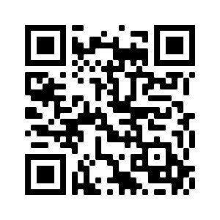
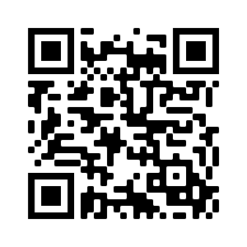
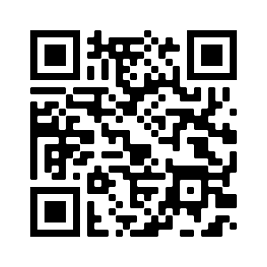
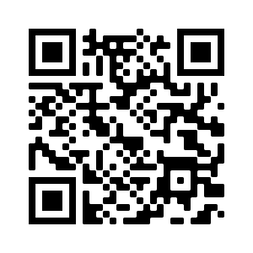
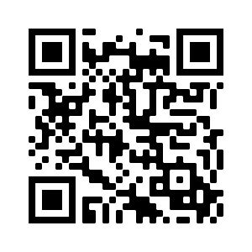
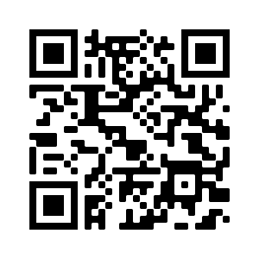
ឧបករណ៍ប្រមូលទិន្នន័យ និងតំណភ្ជាប់
1. ព័ត៌មានទាក់ទងសេវាអប់រំបង្ការ និងតេស្ត (Prevention and HIV Test): https://ee.humanitarianresponse.info/x/B9as9t2Z
3. សេវាពិនិត្យនិងព្យាបាលជំងឺកាមរោគ (STI): https://ee.humanitarianresponse.info/x/2OHy7ger
5. កិច្ចគាំពារសង្គម (Social Protection):
https://ee.humanitarianresponse.info/x/OTlFw3lg
2. ព័ត៌មានទាក់ទងសេវាអប់រំបង្ការ និងប្រឹព (Prevention and PrEP): https://ee.humanitarianresponse.info/x/18drfVye
4. ផែ្នកថែទាំ ព្យាបាល និងគាំទ្រសហគមន៍ (Care and Treatment): https://ee.humanitarianresponse.info/x/1onodePS
6. សិទ្ធមនុស្ស និងអំពើហិង្សាលើយេនឌ័រ (GBV):
https://ee.humanitarianresponse.info/x/VGTb4rWl
7. ការមាក់ងាយ និងការរើសអើង (Stigma​ & Discrimination): https://ee.humanitarianresponse.info/x/GzWWvVm3

Slide 10
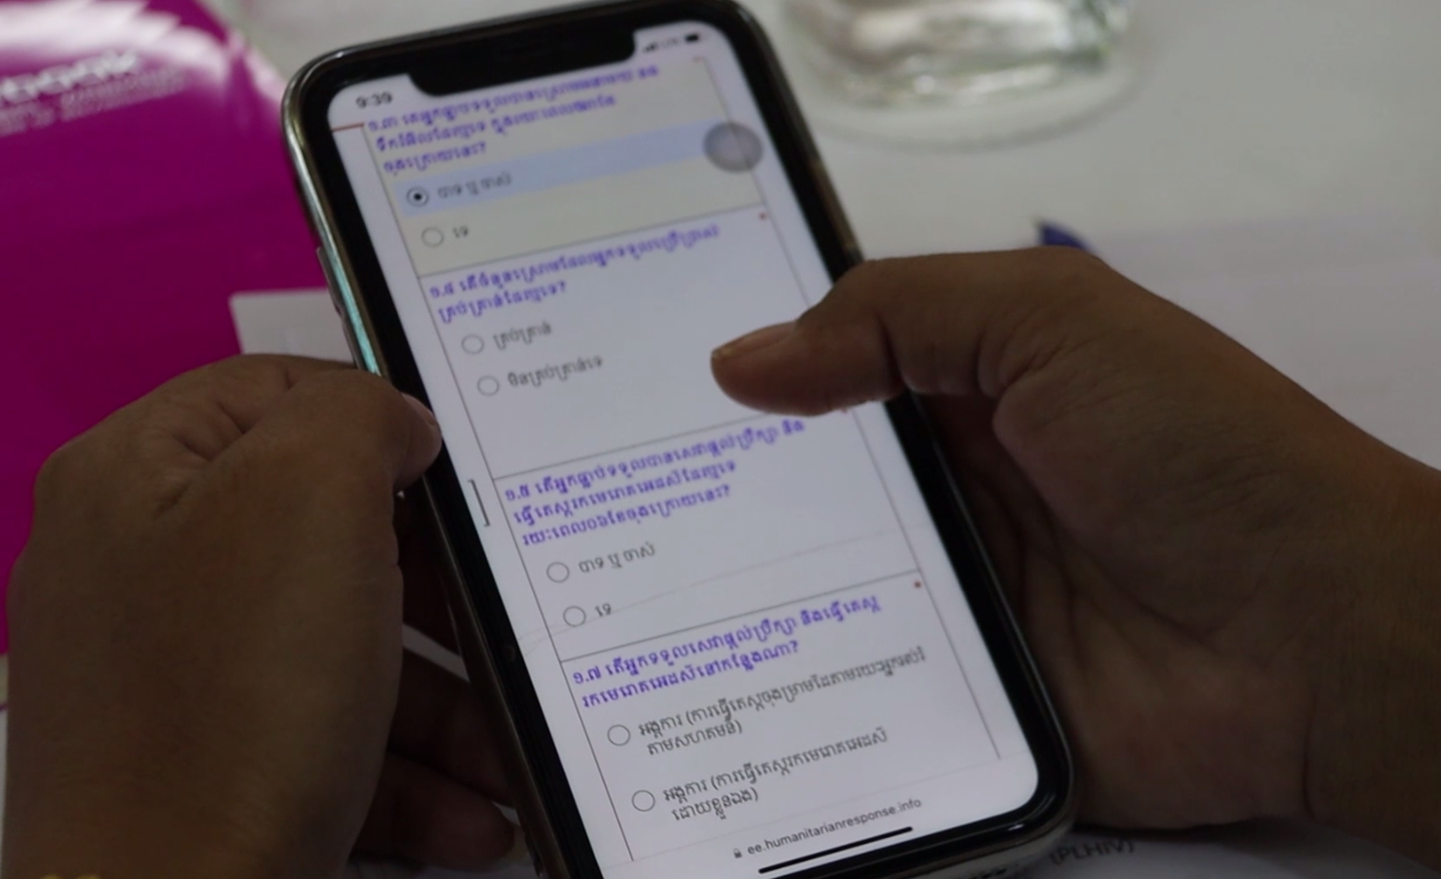
ខេត្តដែលបានអនុវត្ត CLM

Slide 11
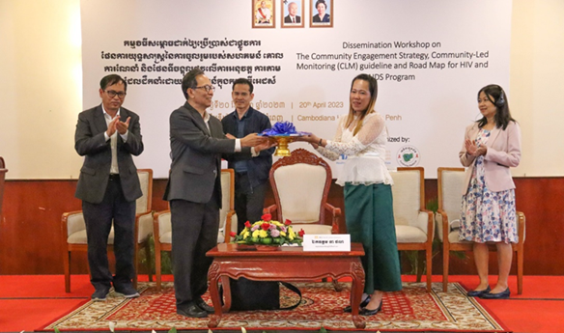
ឯកសារគោលការណ៍អនុវត្ត CLM
ឯកសារសំខាន់ចំនួនបី (០៣) ត្រូវបានផលិត និងសម្ពោធដាក់ឲ្យប្រើប្រាស់ជាផ្លូវការ
ផែនការយុទ្ធសាស្ត្រនៃការចួលរួមរបស់សហគមន៍
គោលការណែនាំ ការអនុវត្តការតាមដានដែលដឹកនាំដោយសហគមន៍ (CLM)
ផែនទីចង្អុលផ្លូវលើការអនុវត្តការតាមដានដែលដឹកនាំដោយសហគមន៍ (CLM)
https://www.youtube.com/watch?v=8aCq9pI-B7o

Slide 12
លទ្ធផលនៃCLM ផ្នែកកិច្ចគាំពារសង្គម
View online Dashboard

Slide 13
សូមអរគុណ
សូមអរគុណចំពោះការគាំទ្ររបស់៖
NAA, NCHADS-MOH, DFAT-UNAIDS, Frontline AIDS, HACC, EpiC FHI360, NGOs/CBOs and KP/PLHIV community

